Slide 1

EBC & ETCP · ZAGREB · 01.10.2026.
EU fondovi 2028.–2034.
Što se mijenja za hrvatske korisnike – i kako se pripremati već danas

Slide 2


Slide 3




Četiri stvari koje treba zapamtiti
Novo razdoblje mijenja način na koji se projekti planiraju, financiraju i provjeravaju
01
02
03
04
Jedan plan
Plaćanje prema rezultatima
Novi prioriteti
Spremnost pobjeđuje
Jedan nacionalni i regionalni partnerski plan (NRPP) po državi umjesto oko 540 zasebnih programa u EU-u.
Sredstva slijede ostvarene ključne etape i ciljeve, a ne podnesene račune.
Obrana i pripravnost, „pravo na ostanak”, stanovanje i konkurentnost ulaze u kohezijsku politiku.
Zreli projekti, partneri i podaci osvojit će prve pozive od 2028.
Sve za 2028.–2034. još je prijedlog: politički dogovor očekuje se krajem 2026., pravila u 2027.
2

Slide 4
Ključni datumi
Dva se razdoblja preklapaju 2028.–2029.: završiti 2021.–2027. i istodobno pokrenuti 2028.–2034.
PREKLAPANJE
31.08.2026.
2027.
31.12.2029.
30.6.2033.
Kraj NPOO-a
Donošenje pravila
Kraj prihvatljivosti
Oslobađanje preostale pričuve
Posljednje ključne etape
Izrada nacionalnog plana
za 2021.–2027.
Kraj 2026.
1.1.2028.
2031.
31.12.2034.
Cilj: dogovor o VFO-u
Početak novog razdoblja
Preispitivanje
Kraj razdoblja
Rok za isplate FPT-a
Prvi pozivi
Preraspodjela 15 % pričuve
Iskoristiti preostala sredstva 2021.–2027. već sada – i imati projekte spremne za 2028. u ladici.
3

Slide 5
2021.–2027.: još ima prostora za ulaganja
Provedba po fondovima, % planiranog ukupnog troška, 30.06.2026. – sredstva se mogu koristiti do 31.12.2029.
€14,6 mlrd
ukupna vrijednost 8 nacionalnih programa
78%
ugovoreno
31%
odobreno po ZNS-u
FPT: potrošeno samo 7 % – isplate do kraja 2026. (Europski semestar 2026.).
Prilika za korisnike: brzi i dobro pripremljeni projekti još mogu iskoristiti sredstva 2021.–2027. do 31.12.2029.
Izvori: EK Cohesion Open Data (osvježeno 28.09.2026.); MRRFEU, financijski pregled (23.7.2026.); iznosi uključuju EU, nacionalno i privatno sufinanciranje.
4

Slide 6



Nove mogućnosti već otvorene u PKK-u (v4.1)
€522,5 mil. EU sredstava dodano nakon preispitivanja sredinom razdoblja, uz 95–100 % sufinanciranja EU
Tko može biti korisnik
Obrana i sigurnost · 95 %
Ministarstva, civilna zaštita, JLP(R)S, upravitelji infrastrukture
Otpornost vodnog sektora · 95 %
Hrvatske vode, javni isporučitelji vodnih usluga
STEP tehnologije · 100 %
Poduzetnici; nacionalni centar kompetencija za poluvodiče
Priuštivo stanovanje · 95 %
Državni program stambenog zbrinjavanja na potpomognutim područjima (mlade obitelji)
Prihvatljivi izdaci do 31.12.2029. – ovi prioriteti najavljuju što će financirati plan 2028.+
Izvor: Program Konkurentnost i kohezija 2021.–2027. (PKK), verzija 4.1, Odluka Komisije C(2026)1870 od 24.03.2026.
5

Slide 7
ŠTO JE JOŠ OTVORENO IZ RAZDOBLJA 2021.– 2027.?
Aktualni pozivi i neposredne prilike za JLS, MSP i državne/javne institucije • stanje 29. 9. 2026.
JLS / ŽUPANIJE
MSP
DRŽAVNE / JAVNE INSTITUCIJE
Interreg EuroMED (01.10.-13.11.26)
Socijalne usluge i lokalni projekti – ESF+ / Sigurne kuće – do 31.12.2026.
ITP – Integrirani teritorijalni program (EFRR i FTP)
  Urbani razvoj i otoci: 682,7 milijuna eura
  Industrijska tranzicija: 554,7 milijuna eura - Poduzetnička infrastruktura – ITP - Jačanje regionalnog ekosustava za poduzetnike na potpomognutim i brdsko-planinskim područjima – 01.10-31.12.26
  Pravedna tranzicija: 185,8 milijuna eura - program aktivan, ali nema općeg otvorenog poziva
  Gradski promet: 146,5 milijuna eur
Inovacije procesa u S3 područjima (do 31.12.2026./ do 450.000 eur)
B LIGHT 2 – HR–HU prekogranična suradnja
Internacionalizacija preko poslovnih organizacija
Otvoreni kreditni programi i alternativno financiranje
Obrazovanje i javna infrastruktura
Zdravstvo i socijalna skrb
ESF+ jačanje kapaciteta javnih usluga
PKK/ITP – zelena i energetska tranzicija
Izvori: EU fondovi Hrvatska, FondoviEU, Ministarstvo gospodarstva, HAMAG-BICRO • provjereno 29. 9. 2026.

Slide 8
JLS I ŽUPANIJE – ŠTO JE AKTUALNO?
Najrelevantnije prilike za lokalnu i regionalnu samoupravu
1 Interreg Euro-MED Call 8
2 REGIONALNI EKOSUSTAV ZA PODUZETNIKE
OTVARA SE 1. LISTOPADA
Interreg Euro-MED 2021.–2027
Prijavitelji: javni i privatni subjekti
Teritorijalna otpornost – zelena područja, održivo gospodarstvo i prirodna baština
Prijave: 1. 10. – 13. 11. 2026.
najmanje 5 partnera iz programskog područja
IP.1.2.06 • Integrirani teritorijalni program
Poduzetnička infrastruktura na potpomognutim i brdsko-planinskim područjima
Alokacija: 66 mil. €
Prijave: 1. 10. – 31. 12. 2026.
3 SIGURNE KUĆE / SOCIJALNE USLUGE
ZA PRIHVATLJIVE PRUŽATELJE / USTANOVE
ŠTO JLS TREBA NAPRAVITI SADA?
OPERATIVNI PRIORITET
SF.3.4.08.12 • ESF+
Jačanje podrške žrtvama nasilja, reintegracija i postkrizna podrška
Alokacija: 9,7 mil. € • do 100% prihvatljivih troškova
Rok: 31. 12. 2026. • ograničeni poziv
Provjeriti portfelj spremnih projekata i vlasničko-pravne uvjete.
Odvojiti projekte koji mogu u 2021.–2027. od pipelinea za 2028.–2034.
Za pozive u trajnom modalitetu ne čekati krajnji rok – omotnica se može iscrpiti.
Službeni izvori: fondovieu.gov.hr – NPOO školska infrastruktura; eufondovi.gov.hr – IP.1.2.06 i SF.3.4.08.12.

Slide 9
MSP – JOŠ POSTOJE KONKRETNE PRILIKE
Fokus na inovacije, komercijalizaciju i izlazak na međunarodna tržišta
1 INOVACIJE PROCESA U S3 PODRUČJIMA
OTVORENO
2 B LIGHT 2 – HRVATSKA / MAĐARSKA
OTVORENO OD 24. RUJNA
PK.1.3.11 • PKK 2021.–2027.
MSP iz prerađivačke industrije (NKD C)
Digitalizacija / zelena tranzicija + komercijalizacija inovativnog proizvoda/usluge
Alokacija: 17,19 mil. € • potpora 150.000–450.000 €
Rok: najkasnije 31. 12. 2026.
EFRR • prekogranična suradnja MSP-ova
Prvi poziv otvoren 24. 9. – 23. 11. 2026.
Projekt: 75.000–375.000 €
EU sufinanciranje do 80% • maksimalno 300.000 €
3 INTERNACIONALIZACIJA MSP-ova
MSP KAO KRAJNJI KORISNICI
INTEGRATOR
TRENUTAČNO OBUSTAVLJEN
PK.1.3.13 • alokacija 3 mil. €
Prijavitelji nisu pojedinačni MSP-ovi, nego poslovne organizacije i udruženja.
Aktivnosti: B2B, gospodarska izaslanstva i kolektivni nastupi na sajmovima.
Rok: najkasnije 30. 12. 2027.
PK.1.3.08 je relevantan MSP-ovima i konzorcijima, ali trenutačno nije otvoren za nove prijave.
Dana 29. 9. 2026. obustava je produljena do 3. 11. 2026.
Status treba pratiti prije pripreme predaje.
Rok: najkasnije do 31. 12. 2026.
Službeni izvori: Ministarstvo gospodarstva – Otvoreni pozivi (stanje 29. 9. 2026.); HAMAG-BICRO – B LIGHT 2.

Slide 10
DRŽAVNE I JAVNE INSTITUCIJE
Fokus na javnu infrastrukturu, zelenu tranziciju, suradnju i jačanje institucionalnih kapaciteta
1 INTERREG EURO-MED – CALL 8
OTVORENO
2 ESF+ – OBRAZOVANJE I JAVNE USLUGE
POZIVI / IZRAVNE DODJELE U TIJEKU
Interreg Euro-MED 2021.–2027.
Javna tijela • ustanove • agencije • istraživačke institucije
Zelena područja • održivo gospodarstvo • prirodna baština
Alokacija: ~20 mil. € • do 2 mil. € po projektu
Rok: 01.10. - 13. 11. 2026.
Program Učinkoviti ljudski potencijali 2021.–2027.
Obrazovanje • zdravstvo • socijalne usluge • javna uprava
Fokus: ljudski potencijali i kvaliteta javnih usluga
Više sektorskih poziva i izravnih dodjela
3 NOVI POZIVI – 2026./2027.
U PRIPREMI / NAJAVA
PKK • ITP • ESF+ • Interreg
Javna infrastruktura • zelena/digitalna tranzicija • istraživanje i inovacije
Pripremiti projekte, dokumentaciju i partnerstva sada
Fokus: iskorištavanje preostalih sredstava 2021.–2027.
Službeni izvori: Ministarstvo gospodarstva – Otvoreni pozivi (stanje 29. 9. 2026.); HAMAG-BICRO – B LIGHT 2.

Slide 11
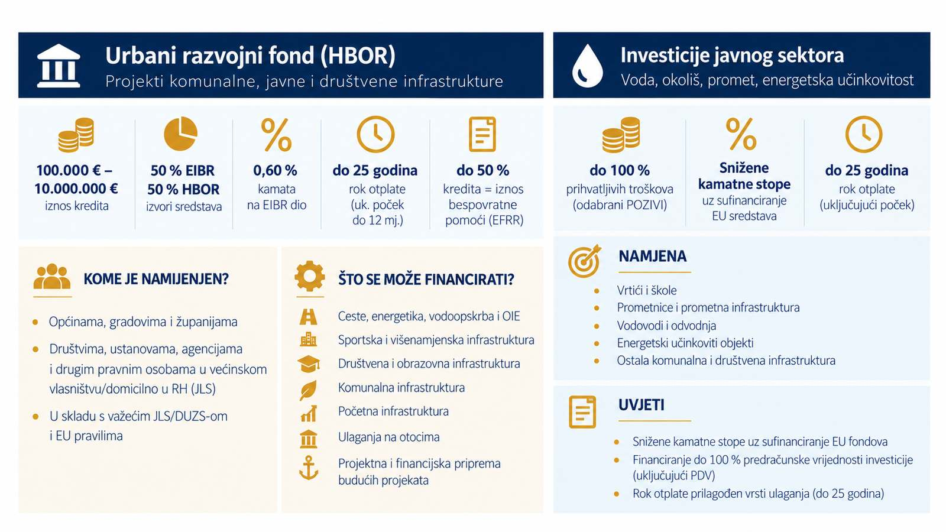
HBOR – Financiranje javnih ulaganja i urbanog razvoja
Službeni izvori: HBOR – Hrvatska banka za obnovu i razvoj

Slide 12
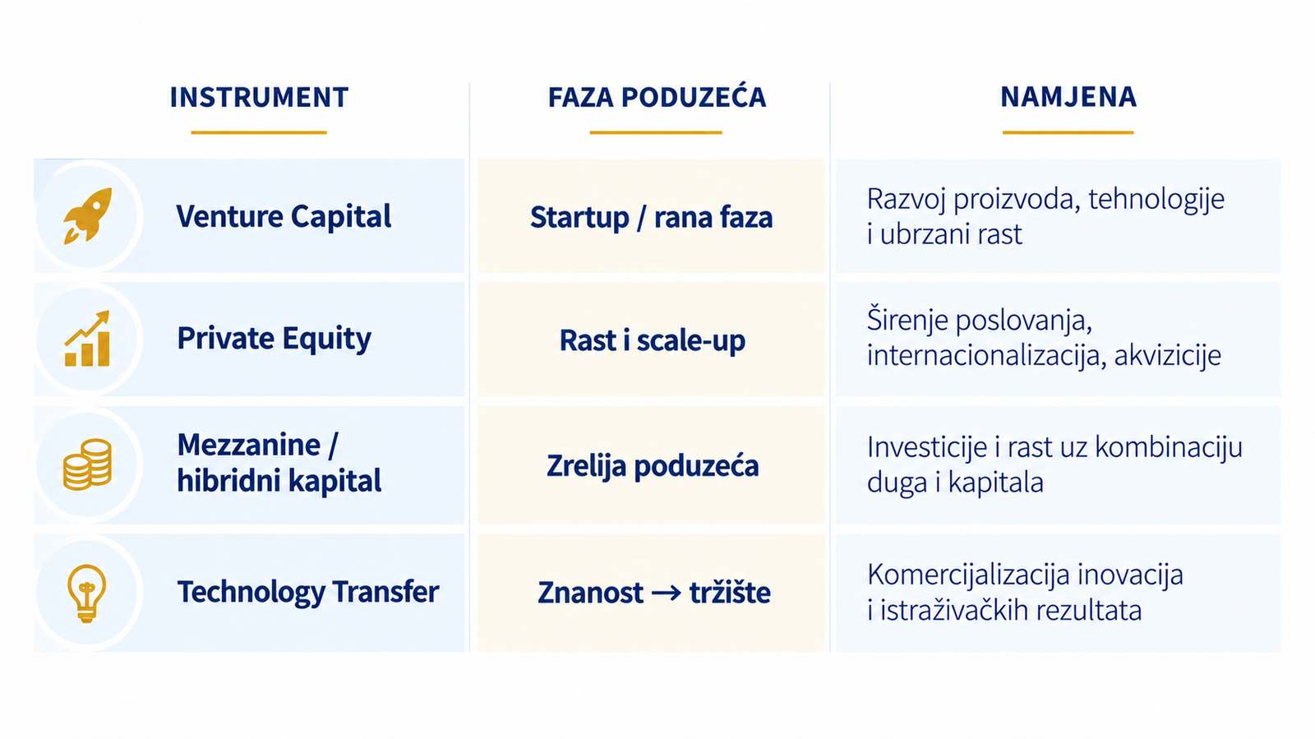
HBOR – Fondovi rizičnog kapitala
Alternativno financiranje rasta poduzeća – kapital umjesto klasičnog kredita
EU SREDSTVA → FINANCIJSKI INSTRUMENTI → HBOR / EIF → VC & PE FONDOVI → PODUZEĆA
Službeni izvori: HBOR – Hrvatska banka za obnovu i razvoj

Slide 13





Što Bruxelles traži od Hrvatske
Europski semestar 2026. – preporuke za Hrvatsku i što one znače za korisnike
Javne financije
EU fondovi
Istraživanje i poslovanje
Energija i klima
Ljudi, zdravstvo, stanovanje
Kontrola neto rashoda
Prostor za izdatke za obranu
Porez na nekretnine prema vrijednosti
Nastaviti reforme iz NPOO-a
Zadržati tempo kohezijske politike
Brzo provesti nove prioritete
Spajanje instituta i sveučilišta
Brže dozvole, spajanje općina
Internet na selu i otocima
Obnovljivi izvori, mreže, skladištenje
Energetske zajednice, učinkovitost
Čisti promet, klimatska otpornost
Vještine, STEM, privlačenje talenata
Dugotrajna skrb, zdravstveni djelatnici
Više priuštivih stanova
Za vas: Pravodobno planirati nacionalno sufinanciranje
Za vas: Novi prioriteti PKK-a već su otvoreni
Za vas: Prednost regionalnim I&I čvorištima i digitalnim projektima
Za vas: Mnogo prilika za gradove i MSP-ove
Za vas: Projekti „prava na ostanak” odgovaraju preporukama
Semestar oblikuje nacionalni plan za 2028.: projekti koji odgovaraju na ove preporuke imaju prednost.
Izvor: Preporuka Komisije COM(2026) 211 od 3.6.2026.; preporuke za pojedine zemlje Vijeće je usvojilo 10.7.2026.
6

Slide 14



Od više programa prema jednom planu
Kohezija, poljoprivreda, ribarstvo, migracije i Socijalni fond za klimatsku politiku u jednom NRPP-u
EFRR / KF
Što to znači za vas
Svaki projekt pozicionirati unutar nacionalnih i regionalnih prioriteta – ne samo poziva
ESF+
NRPP
ZPP / ruralno
jedan nacionalni i regionalni partnerski plan
Regionalna i teritorijalna poglavlja nisu obvezna: na vrijeme uključiti regiju i ministarstva
Ribarstvo
Migracije / sigurnost
LEADER ostaje obvezan; najmanje 10 % za ruralna područja
Socijalni fond za klimatsku politiku
Interreg zadržava vlastiti plan
EFRR, KF i ESF ne „nestaju” – planiraju se i isplaćuju kroz jedan sustav.
7

Slide 15


Mogućnosti financiranja 2028.–2034.
Prijedlog Komisije iz srpnja 2025. · ≈ €2 bilijuna za 7 godina (tekuće cijene)
Put 1 · Nacionalni plan
podijeljeno upravljanje · ministarstva i regije
NRPP ≈ €865 mlrd u EU-u, zaštićena potpora ZPP-a
Kohezija, socijalno, ruralno, unutarnji poslovi
Put 2 · Pozivi iz Bruxellesa
izravno upravljanje · natječaji, često u konzorcijima
Fond za konkurentnost €409 mlrd (Obzor €175 mlrd, obrana i svemir €131 mlrd)
CEF €81 mlrd · Erasmus+ €41 mlrd · AgoraEU €9 mlrd
Put 3 · Interreg
vlastiti Interreg plan · prekogranična suradnja
Partneri u Italiji, Sloveniji, Mađarskoj, na Zapadnom Balkanu
Većina sredstava i dalje dolazi kroz nacionalni plan – ali EU natječaji snažno rastu: koristiti sva tri puta.
Izvor: Europska komisija, prijedlozi VFO-a 2028.–2034. (16.07.2025.), tekuće cijene, zaokruženo. U pregovorima.
8

Slide 16

Plaćanje za rezultate, a ne za račune
Kontrola troška ne nestaje, ali rezultat postaje valuta uspjeha
ULAZ
→
AKTIVNOST
→
OUTPUT
→
REZULTAT
troškovi, resursi
što je provedeno
što je isporučeno
što se promijenilo
Bruxelles → Hrvatska
Hrvatska → korisnik
Plaćanja nakon ostvarenja ključnih etapa i ciljeva (logika NPOO-a)
Neiskorištene obveze opozivaju se nakon 1 godine (n+1)
Revizija provjerava sustave, rezultate i dvostruko financiranje
Stvarni troškovi, pojednostavljene opcije troškova (SCO) ili jednokratni iznosi (lump sums)
Više jednokratnih iznosa (lump sums): već standard u Obzoru Europa
Isporuke moraju biti jasno definirane i dokazive
Za svaki projekt: koji mjerljivi rezultat stvaramo, do kada i kako ga dokazujemo?
9

Slide 17







Nova pravila igre: UI, FAIR podaci i rodna ravnopravnost
Pitanje nije tko koristi UI, nego kako je koristimo
UI i otvoreni kod: posljedice za prijavitelje
Radikalno pojednostavljenje?
Kraće prijave
Manje teksta, više dokaza
Više jednokratnih iznosa
Memorandumi
Više intervjua
lump sums: plaćanje po isporuci, manje računa
memorandumi o razumijevanju umjesto sporazuma o partnerstvu
Timovi moraju osobno obraniti projekt
Više provjera stvarnih kapaciteta
FAIR dijeljenje podataka
Rodna ravnopravnost
Obveze isporuke konkretnih proizvoda povezanih s ključnim etapama i ciljevima
podaci dostupni, interoperabilni i ponovno upotrebljivi
horizontalni uvjet u svim projektima
Za prijavitelje: pisani prijedlog manje je važan – dokazani kapaciteti, podaci i planovi isporuke važniji su.
10

Slide 18


Pričuva za fleksibilnost od 25 %
Dio svake nacionalne omotnice zadržava se za krize i preispitivanje sredinom razdoblja 2031.
75%
5%
15%
5%
Programirano od 2028.
Krize
2028.–30.
Preispitivanje 2031.
Krize
2031.+
Raniji pristup za poljoprivrednike
30.06.2033.
Što to znači za vas
Do 2/3 dijela za preispitivanje može se ranije osloboditi za ZPP i ruralne mjere (pismo Komisije, siječanj 2026.).
Sva neprogramirana sredstva postaju dostupna za bilo koju izmjenu plana.
Planovi – i projekti – koji ostvare ključne etape dobit će sredstva u preraspodjeli 2031.
Izvor: prijedlog NRPP-a COM(2025) 565, čl. 14. st. 2.; tekst Vijeća dok. 9808/26 (lipanj 2026.). Postoci su još u pregovorima.
11

Slide 19


Za što će se trošiti: pet ciljeva
Čl. 3. prijedloga NRPP-a · NOVO = nije bio cilj kohezijske politike u razdoblju 2021.–2027.
NOVO
NOVO
NOVO
Prosperitet i konkurentnost
Obrana i sigurnost
Socijalna kohezija
Kvaliteta života
Vrijednosti i upravljanje
Pravo na ostanak
MSP-ovi i strateške tehnologije
Energetska tranzicija
Digitalno, UI, I&I
Priuštivo stanovanje (novo)
Promet, vode, okoliš
Vojna mobilnost
Infrastruktura dvojne namjene
Pripravnost na krize
Kibernetička sigurnost
Migracije i granice
Zapošljavanje i vještine
Uključivanje i siromaštvo
Zdravstvo i skrb
Demografske promjene (novo)
Socijalni učinci ETS2
Dohodak poljoprivrednika
Sigurnost opskrbe hranom
Privlačnost ruralnih područja
Generacijska obnova
Ribarstvo i plavo gospodarstvo
Civilno društvo
Pravosuđe i antikorupcija
Administrativni kapaciteti
Kultura
Namjenska izdvajanja: najmanje 14 % socijalno · 43 % klima i okoliš · najmanje 10 % ruralno · minimum za slabije razvijene regije
12

Slide 20
Istraživanje i inovacije: od laboratorija do tržišta
Tri komplementarna kanala umjesto jednog programa
Obzor Europa (FP10)
Fond za konkurentnost
Nacionalni plan (NRPP)
€175 mlrd predloženo
→
€409 mlrd uklj. Obzor
→
primjena u regijama
Izvrsnost, ERC, MSCA, EIC · jednokratni iznosi (lump sums) kao standard · mjere širenja sudjelovanja za Hrvatsku
Skaliranje: čiste tehnologije, digitalno, zdravstvo i biotehnologija, obrana i svemir
Inovacije u MSP-ovima, transfer tehnologije, pametna specijalizacija
Za hrvatske korisnike
Sveučilišta: konsolidacija i regionalna čvorišta izvan Zagreba (Europski semestar 2026.) · MSP-ovi: vaučeri, testiranje u EDIH-u, lump sum potpore · Svi: projekti s pečatom izvrsnosti mogu se financirati nacionalno
Podaci: prijedlozi Komisije iz srpnja 2025.; djelomično stajalište Vijeća o Obzoru Europa, 26.06.2026.
13

Slide 21


Obrana: novo tržište za hrvatske sudionike
Od potpora za istraživanje do proizvodnje, zajedničke nabave i infrastrukture dvojne namjene
€7,95 mlrd
€1,5 mlrd
€150 mlrd
€131 mlrd
EDF 2021.–2027.
EDIP 2025.–2027.
SAFE zajmovi
prijedlog 2028.–2034. (≈ 5×)
Otvoreno sada
Hrvatske niše
Kako ući
Pozivi EDIP: 13.10.2026. (€180 mil.) i 16.2.2027. (industrija, dronovi, zajednička nabava)
PKK Prioritet 9: €285 mil. za infrastrukturu dvojne namjene
Kibernetička sigurnost i sigurne komunikacije, UI/podaci
Dronovi i protudronska zaštita, robotika, senzori
Svemirski softver, pomorske tehnologije
Ući u konzorcij 12–18 mjeseci prije poziva
Pripremiti obrambenu usklađenost (vlasništvo, sigurnost, izvoz)
Nacionalna kontaktna točka: HKKOI
Graditi portfelj: EDF → EDIP → SAFE / zajednička nabava → Fond za konkurentnost 2028.+
Izvori: Europska komisija (EDF, EDIP, SAFE); analiza EBC/ETCP „EU sredstva za obrambeni sektor”, 2026. €131 mlrd = prijedlog Komisije.
14

Slide 22




Pravo na ostanak: jedan plan za područje
Novi izričiti cilj (čl. 3. st. 1. t. (a)(i)) – Hrvatska je između 2011. i 2021. izgubila 9,6 % stanovništva
Što se mijenja za teritorijalne alate
Priuštivo stanovanje
ITU i CLLD ostaju mogući
ali bez namjenski zaštićenih sredstava
Generacijska obnova
Zdravstvo i skrb
Nestaje obvezno izdvajanje 8 % za gradove
Jedan teritorijalni plan
gradovi moraju pregovarati o svom udjelu u nacionalnom planu
LEADER ostaje obvezan
uz najmanje 10 % za ruralna područja
Poslovi i vještine za mlade
Internet i coworking
Plaćanje prema ključnim etapama
integrirane strategije trebaju mjerljive ciljeve
Prijevoz na zahtjev
Testirati integrirane lokalne strategije već sada sredstvima 2021.–2027. – najbolji argument za mjesto u planu 2028.
15

Slide 23


Tri projektne ideje za 2028.+
Ilustrativni primjeri koji kombiniraju više izvora financiranja
PRAVO NA OSTANAK
SUVERENO, SIGURNO, POUZDANO
SKALIRANJE + PRIMJENA
Integrirani plan „Ostani i razvijaj”
Konzorcij MSP-ova: suvereni oblak i kibernetička sigurnost
Sveučilišni istraživački centar: od laboratorija do regije
Grad sa zaleđem, otok ili gradska četvrt: stanovanje, centar skrbi, coworking, prijevoz na zahtjev, poslovi za mlade.
Oblak otvorenog koda i usluge NIS2 za općine, bolnice i škole – podaci pohranjeni u EU-u.
Skalirati vrhunske rezultate (EIC Transition, pilot-linija, spin-off) i prenijeti ih lokalnim MSP-ovima.
Financiranje: Teritorijalno poglavlje NRPP-a + zajmovi EIB-a/CEB-a
Financiranje: NRPP + Fond za konkurentnost (digitalno) + InvestEU
Financiranje: Obzor Europa + Fond za konkurentnost + NRPP
Ciljevi: Useljeni stanovi · korisnici usluga · manje iseljavanja mladih
Ciljevi: Jednokratni iznosi (lump sums) po pilotu, certifikatu, zaštićenim javnim tijelima
Ciljevi: Licencije · spin-off tvrtke · MSP-ovi koji uvode tehnologiju
16

Slide 24


Što se mijenja za pojedine vrste korisnika
Gradovi i općine
Sveučilišta
MSP-ovi
Od pojedinačnih projekata prema portfelju usklađenom s lokalnim potrebama
Kohezija + Obzor + drugi izvori zajedno
Skaliranje, dekarbonizacija, strateški lanci vrijednosti
→ Izboriti mjesto u regionalnom poglavlju
→ Pretvarati istraživanja u primjenu; razmotriti spajanja
→ Ući u konzorcije; pripremiti se za lump sums
LAG-ovi i ruralno
Upravljačka tijela
Civilno društvo
Ruralni projekti povezani s nacionalnim i regionalnim planovima
Više koordinacije, manje programa, odgovornost za rezultate
Društveni učinak i mjerljivi rezultati ostaju ključni
→ LEADER ostaje; iskoristiti cilj od 10 %
→ Već sada osmisliti ključne etape i SCO
→ Vrijednosti i upravljanje: novi cilj
17

Slide 25

Otvorena pitanja pregovora
„Slon u sobi”: što još nije dogovoreno
Ukupni iznos
„Štedljive” države traže manji proračun
Jedan plan ili zasebni fondovi
Parlament traži zaštićena sredstva za ZPP, koheziju i ESF+
Uloga regija
Hoće li ITU i CLLD zadržati zajamčeno mjesto?
Namjenska izdvajanja
14 % socijalno, 43 % klima, 10 % ruralno – još u raspravi
Rokovi
Europsko vijeće u listopadu 2026.; dogovor do kraja 2026.
Fotografija: nepoznati autor, CC BY-SA
Planirati prema prijedlogu – ali ostaviti prostor za promjene do donošenja pravila 2027.
18

Slide 26



Kako se pripremati već danas
Ne treba čekati objavu prvih poziva za razdoblje 2028.–2034.
01 Strategija
02 Portfelj projekata
03 Rezultati
Povezati projekte s europskim, nacionalnim i regionalnim prioritetima
Pripremati više povezanih projekata, ne pojedinačne ideje
Definirati ciljeve, ključne etape i način dokazivanja
04 Partnerstva
05 Mix izvora financiranja
06 Spremnost
Na vrijeme graditi konzorcije i međunarodnu suradnju
Kombinirati EU potpore, nacionalna sredstva, zajmove i privatni kapital
Već sada riješiti imovinsko-pravne, tehničke, okolišne i financijske preduvjete
Ključna riječ za 2028.: SPREMNOST – strategija, podaci, partneri i zreli projekti.
19

Slide 27
Izvori
Europska komisija – prijedlozi proračuna EU-a 2028.–2034., 16.07.2025.; prijedlog NRPP-a COM(2025) 565
Vijeće EU-a – djelomična pregovaračka stajališta: NRPP i Fond za konkurentnost (16.06.2026.), Obzor Europa (26.06.2026.), kohezijski fondovi (29.06.2026.); pregovarački okvir, 11.06.2026.
Europski parlament – nacrt izvješća AGRI/REGI/BUDG o NRPP-u, lipanj 2026.; studija REGI „Navigating the Commission’s MFF Proposal”, ožujak 2026.
Program Konkurentnost i kohezija 2021.–2027. (PKK), verzija 4.1, Odluka Komisije C(2026)1870 od 24.03.2026.
Preporuka Vijeća za Hrvatsku, Europski semestar 2026. – COM(2026) 211
EK Cohesion Open Data (osvježeno 28.09.2026.); MRRFEU, financijski pregled programa 2021.–2027. (23.7.2026.)
Europska komisija – stranice programa EDF, EDIP, ASAP, EDIRPA, SAFE
Svi iznosi za 2028.–2034. prijedlozi su u pregovorima (stanje rujan 2026.).
20

Slide 28


Slide 29


Slide 30
BLOCK 1 · SOCIAL COHESION & TERRITORIAL DEVELOPMENT
Smart city: integrated urban data & mobility
Illustrative case · mid-sized Croatian city (ITI urban area) · sensors, open-data platform, digital public services
Funding mix today (2021–2027)
Component | Fund | EU rate
Traffic sensors, smart lighting, urban data platform | ERDF via ITI | up to 85%
Digital skills & e-services for seniors | ESF+ | up to 85%
Cross-border pilot & data sharing | Interreg (EU-level) | up to 80%
R&I on urban data & climate neutrality | Horizon Europe (Brussels) | 70–100%
2028–2034 outlook
Urban investment planned in the National & Regional Partnership Plan, with payments tied to milestones.
Horizon Europe (FP10) and the Competitiveness Fund for digital & R&I.
Key to success: a ready project pipeline, clear data governance, SCOs for staff costs.
Illustrative example · 2021–2027 spending deadline 31.12.2029 · 2028–2034: Commission proposal (July 2025), under negotiation · 2/4
Notes:
Block 1 case. Stress the combination: ITI (nationally managed) for infrastructure, ESF+ for people, Interreg and Horizon Europe (EU-level) for pilots and R&I. Remaining 2021–2027 funds can still finance the first phase.

Slide 31
IoTLab – Laboratorij za Internet stvari FER-a
Istraživački projekti, jačanje kompetencija istraživačkog laboratorija FER-a · ulaganje u osoblje laboratorija i novu infrastrukturu
IZVORI FINANCIRANJA danas (2020–2027)
Projekti | Izvor financiranja | Vrijednost
IoT4us: Pametne usluge usmjerene čovjeku u interoperabilnim i decentraliziranim okolinama Interneta stvari | HRZZ | 161.300 EUR
DOK natječaji | HRZZ, NPOO | - EUR
AIoTwin: Twinning-akcija za širenje izvrsnosti u primjeni umjetne inteligencije za Internet stvari | Horizon Europe, program WIDERA (3 partnera: Austrija, Njemačka, Švicarska) | 1,5 MEUR
AIoT4us: Decentralizirana i čovjeku usmjerena umjetna inteligencija stvari u računalnom kontinuumu | HRZZ i SNSF, Bilateralni (Švicarska) | 522.000 EUR
CILJEVI
povećanje istraživačke izvrsnosti FER-a u području Interneta stvari (IoT)
obrazovanje novih istraživača i doktoranada, nove prilike za razvoj karijere nakon doktorata
suradnja FER-a s vodećim europskim istraživačima, sveučilištima i institutima
stjecanje novih kompetencija i znanja u primjeni umjetne inteligencije u fizičkim okolinama opremljenim senzorima i aktuatorima, fokus na rješenja za veliki broj korisnika
više izvora financiranja za različite komponente projekta
Notes:
Block 1 case. Stress the combination: nationally funding and NPOO for infrastructure, Horizon Europe for capacity building and networking with peers in other EU countries

Slide 32
ZNANSTVENI EDUKATIVNO-ZABAVNI CENTAR ZAGORJE
Integrirani projekt znanosti, obrazovanja i turizma · Donja Stubica · obnova baštine + nova infrastruktura + sadržaji za posjetitelje
IZVORI FINANCIRANJA danas (2021–2027)
Komponenta | Izvor financiranja | Vrijednost
Konstrukcijska obnova dvorca | Fond solidarnosti EU + drugi izvori | 5,58 mio EUR
Cjelovita obnova dvorca i okolnog prostora | Mehanizam za oporavak i otpornost | 9,19 mio EUR
Rekonstrukcija dvorca s dogradnjom | ERDF kroz ITU mehanizam Urbanog područja Zagreb + nacionalno i lokalno sufinanciranje | 10,39 mio EUR
Izlošci, interaktivni sadržaji i multimedija | ? | 3,99 mio EUR
CILJ
Povijesni kompleks kao cjelogodišnja znanstveno-edukativna i turistička destinacija
Obnova kulturne baštine i njezino stavljanje u novu funkciju
Interaktivna znanost i STEM obrazovanje
Novi edukacijski, laboratorijski i istraživački prostori
Znanstveni park i zelena infrastruktura
Razvoj turističkih i posjetiteljskih sadržaja
Jedan integrirani razvojni koncept
Više izvora financiranja za različite komponente projekta
Notes:
Block 1 case. Stress the combination: ITI (nationally managed) for infrastructure, ESF+ for people, Interreg and Horizon Europe (EU-level) for pilots and R&I. Remaining 2021–2027 funds can still finance the first phase.

Slide 33
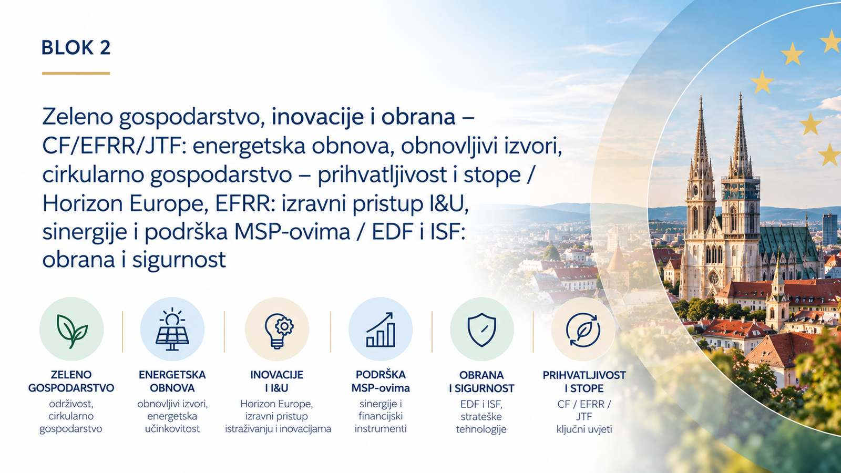

Slide 34
BLOCK 2 · GREEN ECONOMY, INNOVATION & DEFENCE
Defence: drone-based mine & UXO detection
Illustrative case · Croatian SME + university, with partners from at least two other Member States · dual-use technology
Funding mix today (2021–2027)
Component | Fund | EU rate
Joint research, prototype & testing | EDF (Brussels) | research up to 100%; development 20–80%
Border & civil-security application | ISF (national) | up to 75%
SME production capacity, dual-use | ERDF (2025 mid-term review) | up to 85%
2028–2034 outlook
EDF moves into the European Competitiveness Fund (defence, resilience & space window).
Defence and security become an explicit MFF priority.
Key to success: at least 3 entities from 3 countries; IP and security clearances settled early.
Illustrative example · EDF bonuses for SME participation · 2028–2034: Commission proposal (July 2025), under negotiation · 3/4
Notes:
Block 2 case, defence. Demining is a strong Croatian use case. EDF is a direct, competitive Brussels call; ISF and ERDF are managed nationally. The 2025 mid-term review opened ERDF to defence and dual-use investments.

Slide 35
SIMULACIJSKI CENTAR ZA ROBOTSKU TERAPIJU
Projekt u razvoju · Krapinske Toplice / Krapinsko-zagorska županija
Komponenta | Što obuhvaća | Potencijalna logika financiranja
Infrastruktura i prilagodba prostora | prostori za kliničku simulaciju, edukaciju, testiranje i razvoj | kohezijska / regionalna sredstva
Robotska i medicinsko-tehnološka oprema | rehabilitacijski roboti, egzoskeleti, senzorski sustavi, dijagnostička i simulacijska oprema | zdravstvo / inovacije / ERDF
Digitalna infrastruktura i AI | prikupljanje i analiza podataka, povezivanje sustava, AI, telerehabilitacija | Digital Europe / R&I / nacionalni izvori
Edukacija zdravstvenih stručnjaka | praktična edukacija liječnika, fizioterapeuta, logopeda i drugih stručnjaka | ESF+ / programi razvoja vještina
Istraživanje, testiranje i validacija | razvoj i provjera novih robotskih i asistivnih rješenja u kliničkom okruženju | Horizon Europe / R&I programi
Suradnja s industrijom i komercijalizacija | testiranje proizvoda, razvoj prototipa, prijenos tehnologije prema tržištu | programi za inovacije i konkurentnost
Kako financirati ovakav projekt?
Jedan projekt – nekoliko potpuno različitih vrsta ulaganja:
zdravstvena infrastruktura
robotska i digitalna tehnologija
edukacija i razvoj vještina
istraživanje i razvoj
testiranje i validacija
suradnja s industrijom
internacionalizacija
Notes:
Block 1 case. Stress the combination: ITI (nationally managed) for infrastructure, ESF+ for people, Interreg and Horizon Europe (EU-level) for pilots and R&I. Remaining 2021–2027 funds can still finance the first phase.

Slide 36
Projekti financirani iz natječaja IRI S3
Suradnja istraživačkih organizacija i industrije, sufinanciraju se aktivnosti istraživanja i razvoja
Na FER-u je danas u tijeku 37 projekata iz ovog natječaja
https://www.fer.unizg.hr/istrazivanje/projekti/trazilica
Zašto je ovaj natječaj zanimljiv?
Zašto je natječaj atraktivan? | Što se financira? | Učinak
Financiranje plaća | Razvojni inženjeri i istraživači na instituciji prijavitelja i partnera | Stvaranje inovativnih proizvoda i usluga spremnih za tržište
Oprema i izrada prototipova | Troškovi opreme, materijala i usluga istraživanja | Značajna ušteda za poduzeća (posebno mala i mikro)
Sinergija s OIŠZ | 100% financiranje znanstvenih partnera | Trajna mreža suradnje među partnerima
Tržišni iskorak | Smanjen rizik plasiranja inovacija na tržište | Povećane prilike za brzi rast poduzeća
Cilj: Jačanje inovacijskih kapaciteta poduzeća i poticanje suradnje sa znanstveno-istraživačkim organizacijama radi razvoja novih proizvoda i usluga u S3 prioritetnim područjima.
Aktivnosti: Industrijsko istraživanje i eksperimentalni razvoj (TRL 5–8) i studije izvedivosti.
Bespovratna sredstva za inovativne proizvode i usluge u pametnim specijalizacijama
do 2.000.000 € po projektu
Notes:
Block 2 use case.

Slide 37


Slide 38
INTERREGIONAL SWITCH
Prekogranično povezivanje poduzetnika
Zašto je ovaj model zanimljiv?
IZVORI FINANCIRANJA danas (2021–2027)
Projekt | Financijski model | Učinak
Povezivanje poduzetnika iz KZŽ i Savinjske regije | Unaprijed efinirani lump sum 31.000,00 EUR | 124 sudionika
2 prekogranična poslovna događanja | Jednostavnija provedba, fokus na rezultate | 200+ B2B razgovora
internacionalizacija | 2 partnera – HR + SI | Trajna mreža suradnje
unaprijed definirani lump sum
jednostavnija provedba
fokus na rezultate i provedene aktivnosti
primjeren manjim i konkretnim prekograničnim projektima
omogućuje brzo testiranje novih modela suradnje
mali proračun, ali izravan učinak na poduzetnike
Notes:
Block 1 case. Stress the combination: ITI (nationally managed) for infrastructure, ESF+ for people, Interreg and Horizon Europe (EU-level) for pilots and R&I. Remaining 2021–2027 funds can still finance the first phase.

Slide 39

SATECON - Pametna, inovativna i održiva poljoprivreda
Projekt u provedbi · Interreg, prekogranična suradnja
FER je voditelj projekta + 8 partnera iz Hrvatske, BIH i Crne Gore
EU financiranje: 85%
OČEKIVANI UČINAK: digitalizacija i produktivnost poljoprivredne proizvodnje, unaprijeđeni savjetodavni sustavi, uključenost mladih, revitalizacija ruralnih područja
Poljoprivredne grane | Što obuhvaća
Pametno vinogradarstvo, voćarstvo i maslinarstvo | praćenje agrometeoroloških podataka ključnih za optimalan rast i razvoj kultura, sustav za praćenje bolesti i štetnika, sustavi navodnjavanja vođeni podacima
Pametno stočarstvo | nosivi senzori za praćenje zdravlja i kretanja stoke, automatizirani sustavi hranidbe i nadzora u štali
Pametni staklenici | senzori, sustavi automatizacije i analitike podataka kako bi se unaprijedio rast biljaka, poboljšala učinkovitost i smanjila potrošnja resursa
Pametna marikultura | pametne robotske tehnologije za praćenje i održavanje slatkovodnih i morskih akvakulturnih objekata
https://satecon.fer.hr/
Cilj projekta
Pametna i precizna poljoprivreda
integrirana tehnološke platforma za različite poljoprivredne grane
zaključivanje temeljeno na podacima, prijenos znanja između regija
suradnja poljoprivrednika, agronoma, ICT stručnjaka i znanstvenika
pilot velikih razmjera
Notes:
Block 3 use case.
Relevantni prethodni projekti
IoT-polje: Ekosustav umreženih uređaja i usluga za Internet stvari s primjenom u poljoprivredi, EFRR: UZI (ožujak 2020. – studeni 2023.)
Pinova: Razvoj agrometeorološke platforme i mreže IoT uređaja tvrtke Pinova d.o.o., EFRR: IRI2 (kolovoz 2020. – kolovoz 2023.)
symbIoTe: Simbioza pametnih objekata u okruženjima Interneta stvari, H2020 (siječanj 2016. – prosinac 2018.)
WATCHPLANT: Pametan bio-hibridni sustav za nadzor okoliša, H2020 - FETPROACT (siječanj 2021. – prosinac 2024.)

Slide 40
SATECON - Pametna, inovativna i održiva poljoprivreda
Projekt u provedbi · Interreg, prekogranična suradnja
FER je voditelj projekta + 8 partnera iz Hrvatske, BIH i Crne Gore
EU financiranje: 85%
https://satecon.fer.hr/
Relevantni prethodni projekti
IoT-polje: Ekosustav umreženih uređaja i usluga za Internet stvari s primjenom u poljoprivredi, EFRR: UZI (ožujak 2020. – studeni 2023.)
Pinova: Razvoj agrometeorološke platforme i mreže IoT uređaja tvrtke Pinova d.o.o., EFRR: IRI2 (kolovoz 2020. – kolovoz 2023.)
symbIoTe: Simbioza pametnih objekata u okruženjima Interneta stvari, H2020 (siječanj 2016. – prosinac 2018.)
WATCHPLANT: Pametan bio-hibridni sustav za nadzor okoliša, H2020 - FETPROACT (siječanj 2021. – prosinac 2024.)
Notes:
Block 3 use case.
Relevantni prethodni projekti
IoT-polje: Ekosustav umreženih uređaja i usluga za Internet stvari s primjenom u poljoprivredi, EFRR: UZI (ožujak 2020. – studeni 2023.)
Pinova: Razvoj agrometeorološke platforme i mreže IoT uređaja tvrtke Pinova d.o.o., EFRR: IRI2 (kolovoz 2020. – kolovoz 2023.)
symbIoTe: Simbioza pametnih objekata u okruženjima Interneta stvari, H2020 (siječanj 2016. – prosinac 2018.)
WATCHPLANT: Pametan bio-hibridni sustav za nadzor okoliša, H2020 - FETPROACT (siječanj 2021. – prosinac 2024.)

Slide 41
BLOCK 3 · RURAL AREAS & TOURISM
Circular economy: a zero-waste island
Illustrative case · LAG-led project on a Croatian island · agri-food by-products and seasonal tourist waste
Funding mix today (2021–2027)
Component | Fund | EU rate
Composting, olive-pomace reuse, short supply chains | EAFRD / LEADER | set by LAG strategy
Sorting & recycling centre for peak season | ERDF / CF | up to 85%
Replicable circular model & pilot | LIFE (Brussels) | up to 60%
Exchange with a partner island region | Interreg (EU-level) | up to 80%
2028–2034 outlook
EAFRD/LEADER and cohesion funds in one National & Regional Partnership Plan.
LIFE folded into the Competitiveness Fund.
Key to success: combine sources without double funding; build tourism revenue into the business model.
Illustrative example · EAFRD under CAP Strategic Plan 2023–2027 · 2028–2034: Commission proposal (July 2025), under negotiation · 4/4
Notes:
Block 3 case. Circular economy applied to a rural and tourism setting: LEADER for local value chains, ERDF/CF for waste infrastructure, LIFE and Interreg (EU-level) for piloting and transfer.

